Slide 1
Aula 01: Hardware, Processadores & Estações de Trabalho INF-117 — Informática Aplicada a Aeronáutica
Prof. Me. André Cassulino Araújo Souza
andre.souza@cps.sp.gov.br

Slide 2
Objetivos
Competências de Hardware: Compreender a atuação da CPU, Memória RAM, SSD NVMe e GPU em sistemas computacionais aeronáuticos.
Arquitetura de Armazenamento e Leitura: Avaliar o impacto da velocidade de disco na abertura de manuais técnicos pesados (AMM, IPC, SRM com 3.000+ páginas em PDF) e arquivos CAD 3D.
Dimensionamento Técnico por Perfil: Especificar e justificar computadores adequados para dois ambientes distintos: Hangar/Oficina MRO vs. Engenharia/PCM.
Diagnóstico Prático no Sistema Operacional: Utilizar ferramentas do Windows 11 para identificar gargalos de hardware em tempo real.
Visão de Fronteira Tecnológica (Computação Quântica): Compreender conceitos básicos de qubits e superposição quântica aplicados ao setor aeroespacial.

Slide 3
Fundamentos — Hardware vs. Software na Aviação
HARDWARE AERONÁUTICO
SOFTWARE DE SISTEMA
SOFTWARE DE APLICAÇÃO
A infraestrutura física
Processadores (CPU) de alto desempenho
Memórias RAM DDR4/DDR5 de alta frequência
Armazenamento SSD NVMe PCIe ultra-rápido
Placas de Vídeo (GPU) dedicadas para 3D/CAD
Terminais industriais e monitores antirreflexo
A camada de gerenciamento
Sistemas Operacionais (Windows 11 / Linux)
Gerenciamento de processos e alocação de RAM
Drivers homologados e certificados para engenharia
Segurança de dados e conectividade de rede MRO
Gerenciamento de periféricos de teste
As ferramentas de trabalho
MS Excel (Modelos de $CG$, PERT/CPM e Confiabilidade)
MS Word (Relatórios Técnicos e OS padronizadas)
Softwares CAD (AutoCAD, SolidWorks, CATIA 3D)
Leitores de Manuais (PDF Vetorial AMM/IPC/SRM)
Sistemas ERP/MRO (TRAX, AMOS, SAP Aviation)

Slide 4
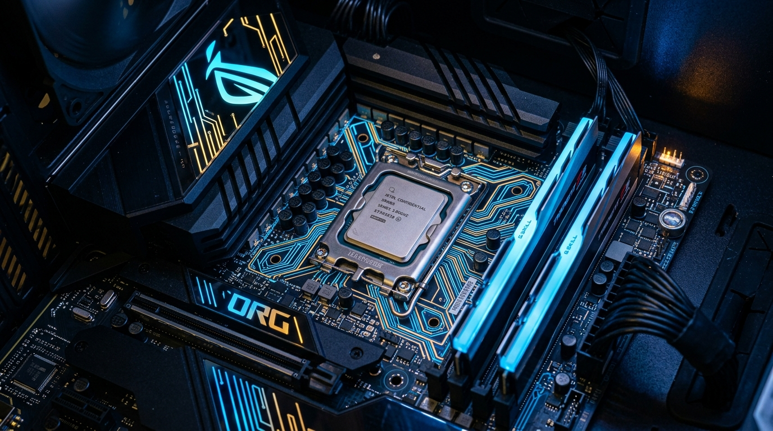
O Processador (CPU): O Cérebro do Sistema
Arquitetura Interna: Núcleos (Cores) executam tarefas independentes; Threads simulam núcleos virtuais para maior dinamismo.
Frequência de Clock (GHz): Define a velocidade de ciclos por segundo. Clocks elevados (>= 4.7 GHz) aceleram desenhos e cálculos individuais.
Memória Cache (L1/L2/L3): Memória ultrarrápida dentro do chip da CPU que armazena instruções imediatas para evitar gargalos.
Impacto Direto no MS Excel: O motor de cálculo do Excel utiliza múltiplos núcleos em paralelo para reavaliar planilhas com milhares de fórmulas matriciais e redes PERT/CPM.
Recomendação Técnica: 6 a 8 núcleos (Intel Core i5/i7 ou AMD Ryzen 5/7).

Slide 5
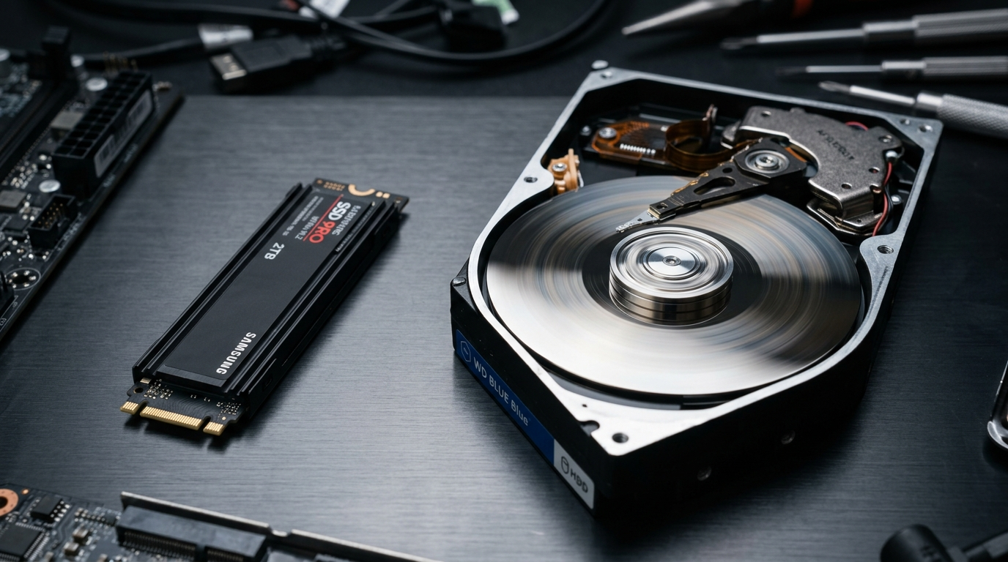
Memória RAM e Armazenamento SSD NVMe vs. HDD
Memória RAM (Volátil): Armazena temporariamente os programas em uso (Excel, CAD, Manuais). Sem RAM suficiente, o Windows usa o disco (Paging File), gerando lentidão crítica.
Capacidade Necessária: 16 GB (Hangar/MRO) a 32 GB / 64 GB DDR5 (Engenharia/PCM).
SSD NVMe PCIe 4.0 (Persistente): Taxas de leitura de 5.000 a 7.000 MB/s. Chips Flash 100% imunes a vibrações de ferramentas pneumáticas em hangares.
HDD Mecânico (Obsoleto em MRO): Apenas ~150 MB/s. Possui agulhas e pratos magnéticos móveis extremamente vulneráveis a impactos e quedas.

Slide 6
Processamento Gráfico (GPU) e Periféricos Ergonomicos
PLACA DE VÍDEO (GPU)
• VRAM Dedicada (GDDR6): Permite rotação fluida de modelos CAD 3D de turbinas e fuselagens.
• GPU Integrada vs. Dedicada: Vídeo integrado (Intel Iris Xe) atende diagramas 2D; GPU dedicada (NVIDIA RTX) é necessária para engenharia 3D.
• Liberação do Processador: A GPU realiza os cálculos geométricos de renderização, liberando a CPU para a lógica de programas.
PERIFÉRICOS & ERGONOMIA
• Monitores Duplos (QHD): Permitem comparar o manual estrutural (SRM) em uma tela enquanto elabora a Ordem de Serviço na outra.
• Tratamento Antirreflexo (Matte): Essencial contra a forte iluminação industrial dos galpões de hangar.
• Teclado Numérico Dedicado: Acelera a digitação constante de códigos e Part Numbers de peças aeronáuticas.
• Conectividade I/O: Portas USB 3.2 e Ethernet Gigabit para sincronização com instrumentos de bancada.

Slide 7
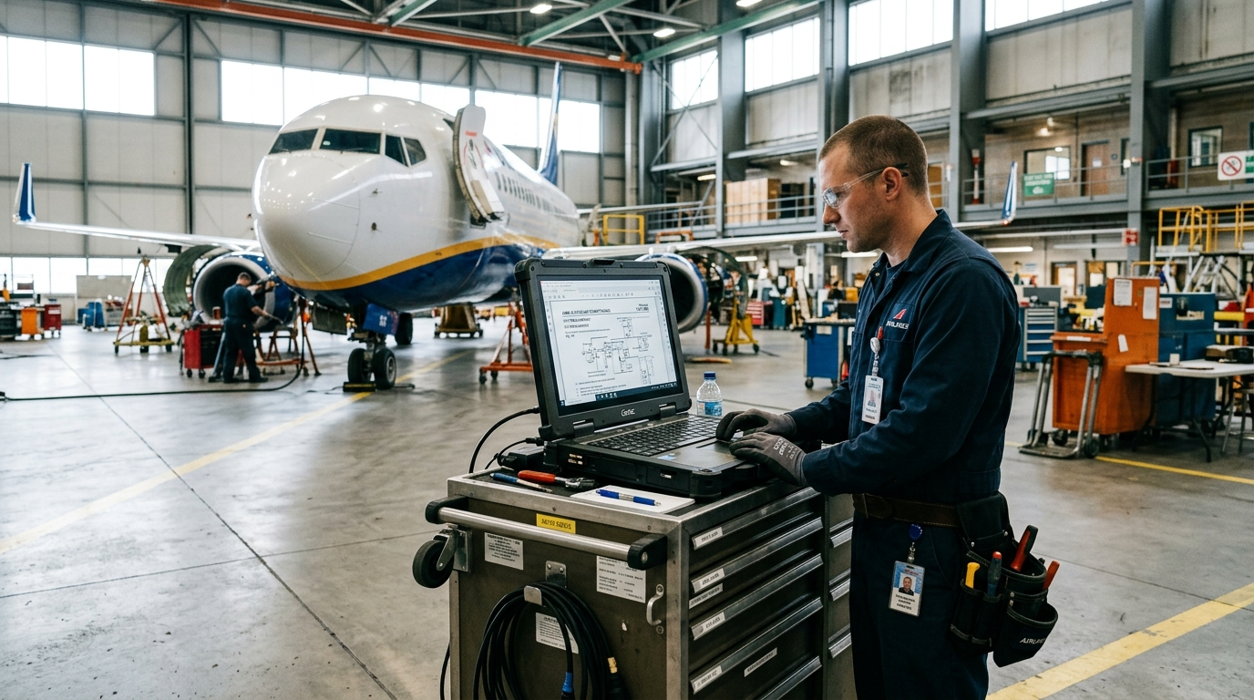
Especificação 1 — Estação para Hangar & Oficina MRO
• CPU: Intel Core i5 / AMD Ryzen 5 (6 Cores / 12 Threads)
• RAM: 16 GB DDR4 3200 MHz
• Armazenamento: SSD NVMe M.2 512 GB PCIe 3.0/4.0
• GPU: Vídeo Integrado (Intel Iris Xe / AMD Radeon Vega)
• Monitor: 24" Full HD com Tratamento Antirreflexo (Matte)
• Justificativa Técnica: Manuais AMM ocupam 2 a 4 GB de RAM ao renderizar PDF vetorial. 16 GB garante alternância fluida com o sistema MRO. O SSD NVMe é resistente a choques mecânicos e vibrações do hangar, carregando o sistema em 5s.

Slide 8
Especificação 2 — Workstation de Engenharia & PCM
• Processador (CPU): Intel Core i7/i9 ou Ryzen 7/9 (8 a 16 Cores, Clock Boost >= 4.7 GHz) — Alto clock acelerado para CAD paramétrico e múltiplos núcleos para cálculo matricial do Excel.
• Memória RAM: 32 GB a 64 GB DDR5 5600 MHz (Dual Channel) — Suporta bases de confiabilidade com 500k+ registros e montagens 3D de mais de 20 GB em RAM.
• Armazenamento: SSD NVMe 1 TB a 2 TB PCIe 4.0 (Leitura >= 7.000 MB/s) — Alta taxa de IOPS reduz o tempo de abertura de projetos CAD complexos de minutos para segundos.
• Placa de Vídeo (GPU): NVIDIA RTX Profissional Dedicada (8 a 12 GB VRAM GDDR6) — Renderização 3D de turbinas em tempo real com drivers de precisão homologados.
• Telas: 2 Monitores de 27" IPS QHD (2560x1440) em Braço Articulado — 77% mais área visual que 1080p, permitindo exibir manual SRM em uma tela e CAD/Excel na outra.

Slide 9
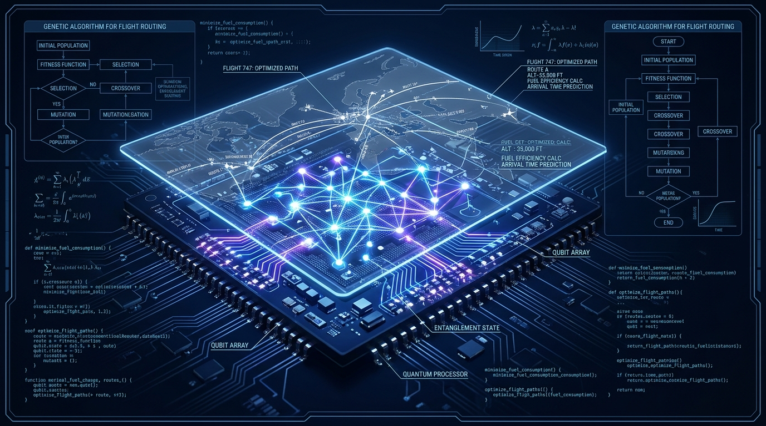
Tópico Especial — Computação Quântica na Aviação
• O que é o Qubit? Ao contrário do bit clássico (0 ou 1), o qubit utiliza princípios quânticos como Superposição (0 e 1 simultaneamente) e Emaranhamento.
• Aplicações na Aviação: Otimização combinatória extrema de malhas aéreas e rotas em tempo real considerando ventos, tráfego e combustível.
• Ciência de Materiais Aeronáuticos: Simulação molecular de novas ligas metálicas mais leves e compósitos resistentes a altíssimas temperaturas.
• Manutenção Preditiva Global: Alocação ideal de frotas e cronogramas de revisão (Fleet Scheduling & Maintenance Alignment).
• Quântico vs. Clássico: A computação quântica não substitui computadores pessoais ou workstations de hangar; ela atua como supercomputador acelerador em nuvem para cálculos massivos.

Slide 10
Prática em Laboratório — Diagnóstico no Windows 11
1. Informações do Sistema (`msinfo32` / Settings)
Verifique o modelo exato do processador (CPU), clock base e quantidade de Memória RAM instalada no computador da bancada.
💡 Dica Prática: Atalho: Win + Pause/Break ou Configurações -> Sistema -> Sobre
2. Gerenciador de Tarefas (`Ctrl + Shift + Esc`)
Abra a aba Desempenho para monitorar a utilização da CPU em tempo real e se a memória está saturada.
💡 Dica Prática: Identifique o tipo de disco (SSD NVMe vs HDD) e a taxa de uso em %
3. Identificação de Gargalos Computacionais
Avalie se a taxa de ocupação da RAM supera 80% e se o disco atinge 100% de uso constante durante a abertura de arquivos grandes.
💡 Dica Prática: Gargalo no disco indica necessidade imediata de upgrade para SSD NVMe

Slide 11
Exercício de Fixação Computacional — Parecer Técnico
DESAFIO INDIVIDUAL NO LABORATORIO
Cenário Prático: Você foi designado para emitir o parecer técnico de aquisição de 2 computadores para a nova base da oficina:
1. Estação de Bancada / Hangar: Lançamento de Ordens de Serviço (OS) e consulta a manuais técnicos AMM/IPC.
2. Workstation de Engenharia & Confiabilidade: Análise de falhas de frota, cálculos em planilhas pesadas e modelos CAD 3D.
Entregável Esperado:
• Monte uma tabela especificada detalhando: CPU (Cores/Clock), RAM (GB/Freq.), Armazenamento (Tipo/Capacidade), GPU e Monitores.
• Apresente a JUSTIFICATIVA TÉCNICA para cada componente selecionado com base nos conceitos aprendidos nesta aula.

